Slide 1
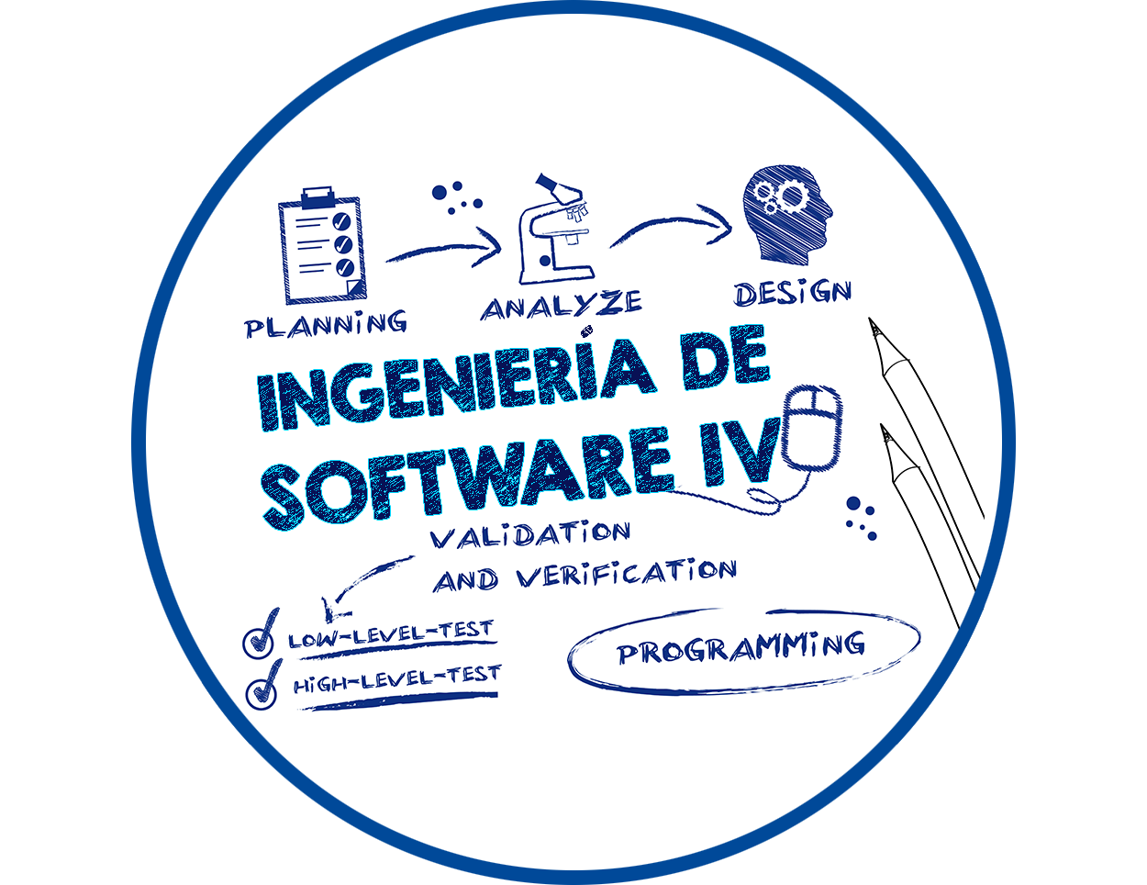
MEDIDAS, MÉTRICAS E INDICADORES
Alumno: Alexander Rivas
Docente: Ing. Juan Benito Torres Báez

Slide 2
HERRAMIENTAS UTILIZADAS PARA LA REALIZACIÓN DEL RESÚMEN
POR IA CHAT

Slide 3
Introducción a Medidas, Métricas e Indicadores
Medidas: Valores numéricos directos.
Métricas: Análisis de medidas que proporcionan información útil.
Indicadores: Representaciones visuales que resumen métricas.

Slide 4
Medidas y Métricas
Medidas:
Datos observados directamente, valores crudos.
Métricas:
Resultados de aplicar análisis a medidas; evalúan productividad y calidad.

Slide 5
Indicadores y su Relación
Indicadores: Facilitan el análisis y la toma de deciones
Relación:
Medidas: Datos básicos
Métricas: Cálculos sobre medidas
Indicadores: Representaciones visuales

Slide 6
Métricas para el Modelo de Análisis
Importancia de evaluar el modelo en las primeras etapas del ciclo de vida.
Métricas de Tamaño: Casos de uso, clases, actores.
Métricas de complejidad: Complejidad ciclomática, relaciones jerárquicas.

Slide 7
Métricas de Funcionalidad y Calidad
Funcionalidad: Puntos por función, requisitos cubiertos.
Calidad: Consistencia entre modelos, tasa de error en el análisis.

Slide 8
Métricas para el Código Fuente
Evaluación de la calidad técnica del software.
Métricas de Tamaño: Líneas de código, número de funciones.
Métricas de Complejidad: Complejidad ciclomática, anidamiento.

Slide 9
Métricas de Calidad del Código
Calidad: Densidad de defectos, cobertura de pruebas.
Importancia de estas métricas para identificar áreas de mejora.

